Slide 1
§19.8 电流激发的磁场
电荷激发电场、磁场总结：
运动电荷受到磁力并激发磁场；
静止电荷不受磁力，且不激发磁场；
电荷受到电场力并激发电场，无论运动与否。

Slide 2
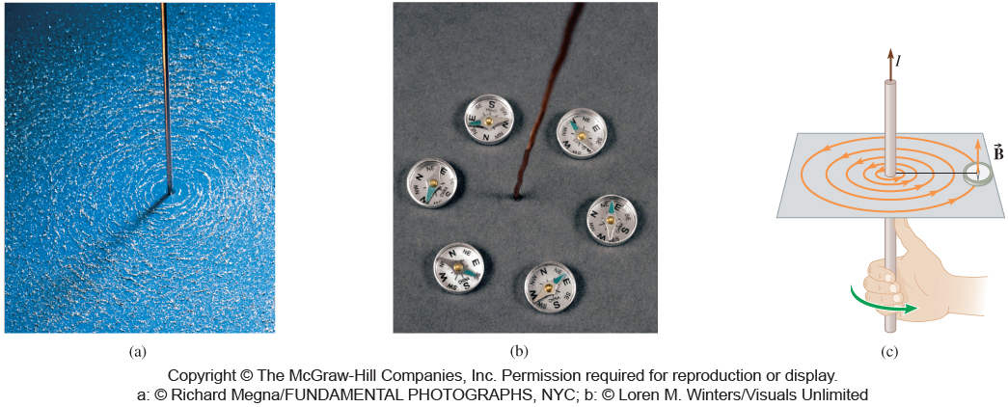
1. 长直导线的磁场：
第125页用右手螺旋法则确定长直导线的磁场方向。
用右手螺旋法则2确定长直导线的磁场方向：
1、将右手大拇指指向导线中的电流方向。
2、四指向掌心卷曲：四指卷曲的方向就是导线周围磁感应线的方向。
3、任何一点的磁场与通过该点的磁感应线相切。磁场是与圆形磁感应线相切，并因此垂直于来自导线的径向线。

Slide 3


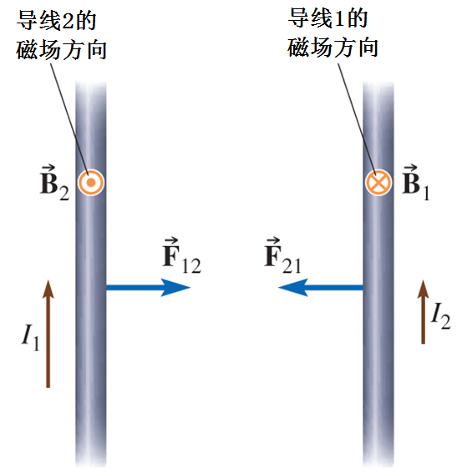
长直导线产生的磁场：
可认为是 “无限长”载流直导线
μ₀为真空的磁导率。
作用力与反作用力，F12=-F21
载流导线，同向电流彼此相互吸引，反向电流彼此相互排斥。
图19.34 两条平行
导线彼此施加磁力
Notes:
就像在计算连续分布电荷的电场强度时，先任其一电荷元dq,利用库伦定律计算出dq在所求场点所激发的电场强度dE.

Slide 4
单项选择题：
通以反向不等电流的两条平行导线相互施加的磁力为（ ）
A．排斥力且大小相等。
B．吸引力且大小不等。
C．排斥力且大小不等。
D．吸引力且大小相等。
Notes:
答案：A

Slide 5

单选题
1分
通以反向不等电流的两条平行导线相互施加的磁力为（ ）
A
排斥力且大小相等。
B
吸引力且大小不等。
C
排斥力且大小不等。
D
吸引力且大小相等。
提交

Slide 6
单项选择题：
两条长直电线各携带12A的电流。一条电线位于x轴上，电流为正x方向。另一根导线位于y轴上，电流为正y方向。在x-y平面上，哪个象限有磁场为零的点？
A. I B. II C. II and IV D. I and III E. none
Notes:
D

Slide 7
单选题
1分
两条长直电线各携带12A的电流。一条电线位于x轴上，电流为正x方向。另一根导线位于y轴上，电流为正y方向。在x-y平面上，哪个象限有磁场为零的点？( )
A
I
B
II
C
II and IV
D
I and III
E
none
提交

Slide 8
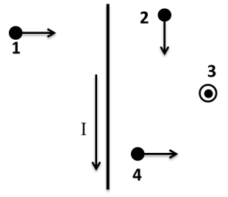
单项选择题：
载流直导线如图所示，带电粒子1、2、3和4运动方向如图。如果带电粒子2的电量q2>0,其所受磁场力的方向？
A．↑
B．↓
C．←
D．→
若q1>0，则q1所受磁力的方向为？
A
Notes:
答案：C

Slide 9
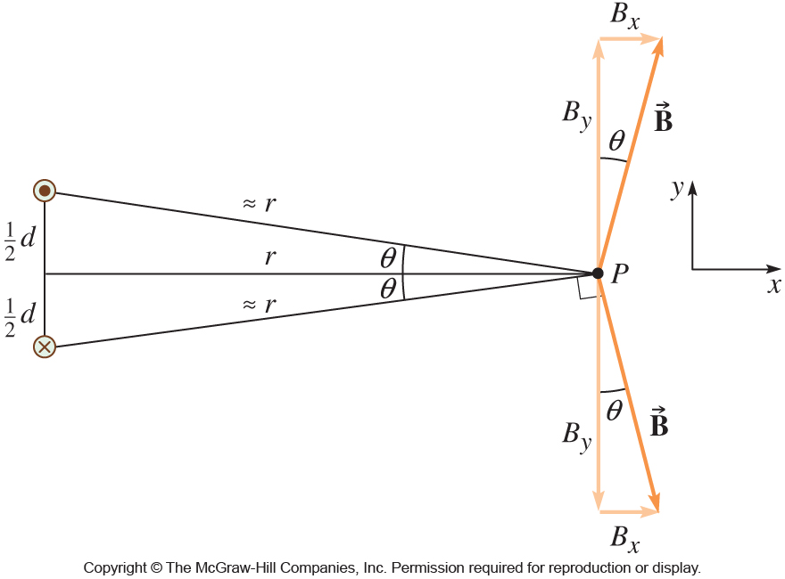
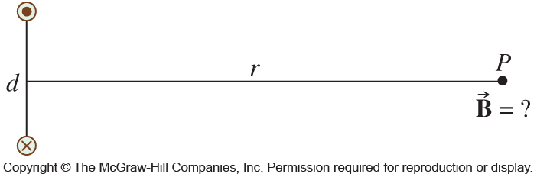
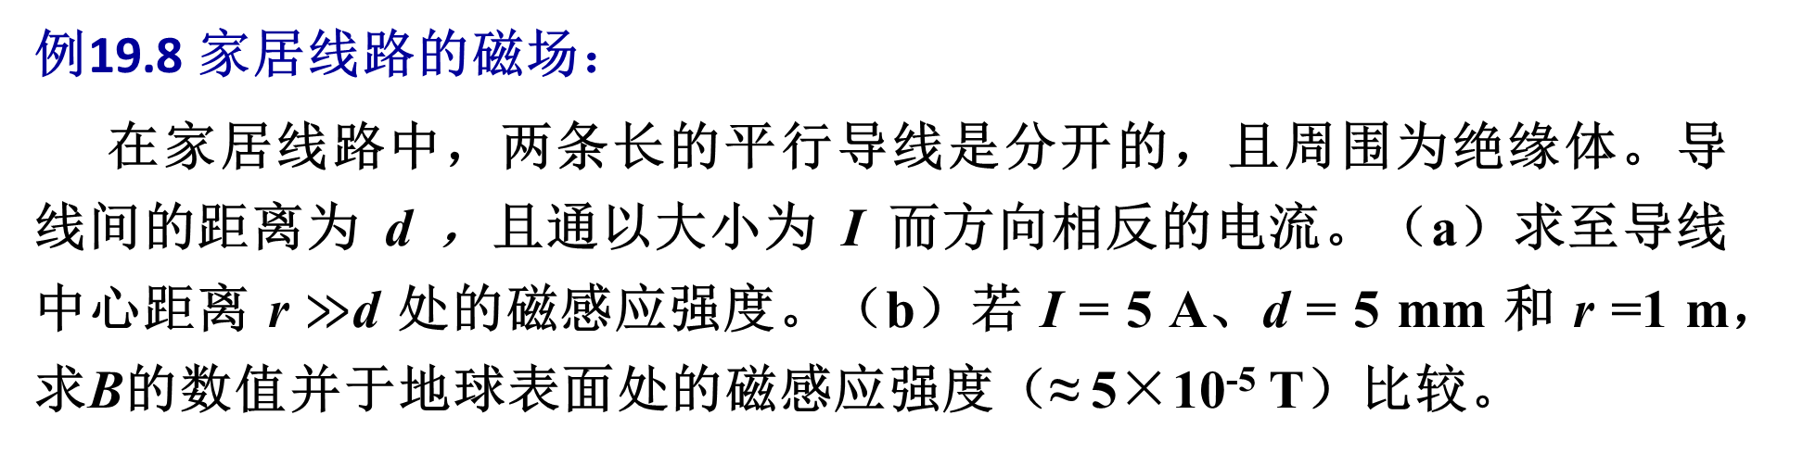
例19.8 家居线路的磁场：
在家居线路中，两条长的平行导线是分开的，且周围为绝缘体。导线间的距离为 d ，且通以大小为 I 而方向相反的电流。（a）求至导线中心距离 r $≫$d 处的磁感应强度。（b）若 I = 5 A、d = 5 mm 和 r =1 m，求B的数值并于地球表面处的磁感应强度（≈ 5×10⁻⁵ T）比较。
两根导线之间中点处的磁感应强度？

Slide 10
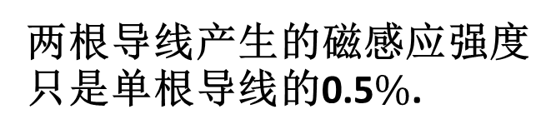
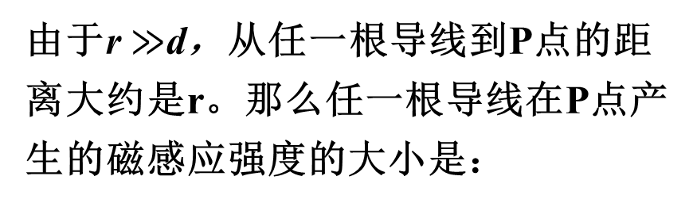
由于r $≫$d，从任一根导线到P点的距离大约是r。那么任一根导线在P点产生的磁感应强度的大小是：
其中x分量为：
P点的磁感应强度
方向沿+x方向
两根导线产生的磁感应强度只是单根导线的0.5$\%$.

Slide 11
练习题19.8
以I和d求两根导线之间中点处的磁感应强度。
方向沿+x方向

Slide 12
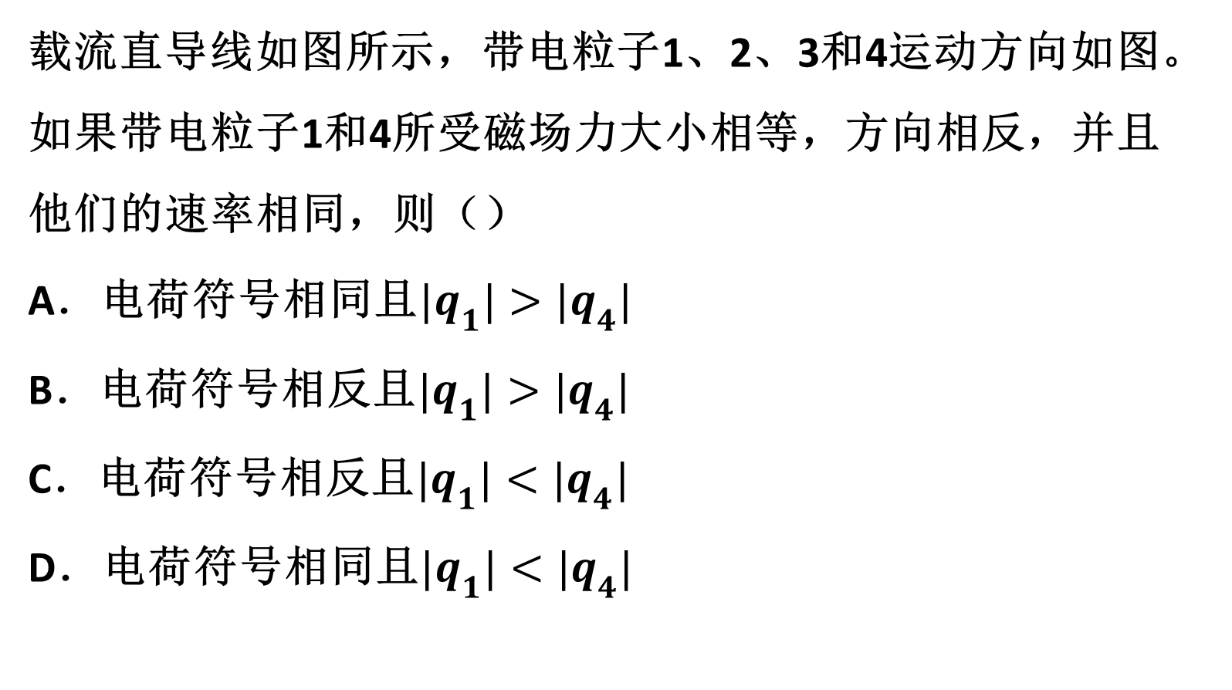
单项选择题：
载流直导线如图所示，带电粒子1、2、3和4运动方向如图。如果带电粒子1和4所受磁场力大小相等，方向相反，并且他们的速率相同，则（）
A．电荷符号相同且$|q_{1}|>{|q}_{4}|$
B．电荷符号相反且$|q_{1}|>|q_{4}|$
C．电荷符号相反且$|q_{1}|<{|q}_{4}|$
D．电荷符号相同且$|q_{1}|<{|q}_{4}|$
B
如果带电粒子1和4所受磁场力大小相等，方向相同，时，则（）
Notes:
答案：A

Slide 13

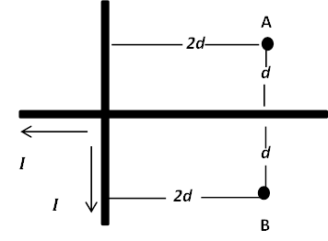
两根通有电流的导线如图所示，求A点处的磁场大小及方向？
根据公式
导线2
A点：
导线 1在A点所产生的磁场
⊕ 入页面
导线1
导线 2在A点所产生的磁场
⊙ 出页面
所以A点处的磁感应强度的大小及方向为：
⊕ 入页面

Slide 14

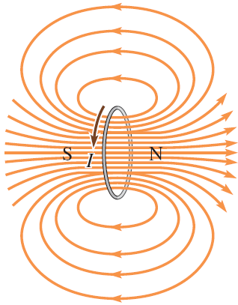
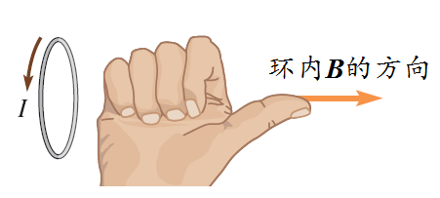
2. 圆电流的磁场：
在圆环（或线圈）中心处的磁感应强度为：
圆心点处
其中，N 为线圈匝数，I 为电流，r 为半径。
通以电流的一个导线回路是一个磁偶极子，电流环的磁场类似于短的条形磁铁的磁场。

Slide 15
单项选择题：
在同一平面上的两个同心圆导线回路各携带一个电流。较大的回路为8.46 A的电流，顺时针循环，半径为6.20厘米。较小的环半径为4.42厘米。如果系统中心的总磁场为零，那么小回路中电流的大小和方向是什么？
A. 6.03 A 逆时针 B. 6.03 A 顺时针 C. 12.8 A 逆时针 D. 12.8 A 顺时针
Notes:
A

Slide 16
单选题
1分
在同一平面上的两个同心圆导线回路各携带一个电流。较大的回路为8.46 A的电流，顺时针循环，半径为6.20厘米。较小的环半径为4.42厘米。如果系统中心的总磁场为零，那么小回路中电流的大小和方向是什么？
A
6.03 A 逆时针
B
6.03 A 顺时针
C
12.8 A 逆时针
D
12.8 A 顺时针
提交

Slide 17

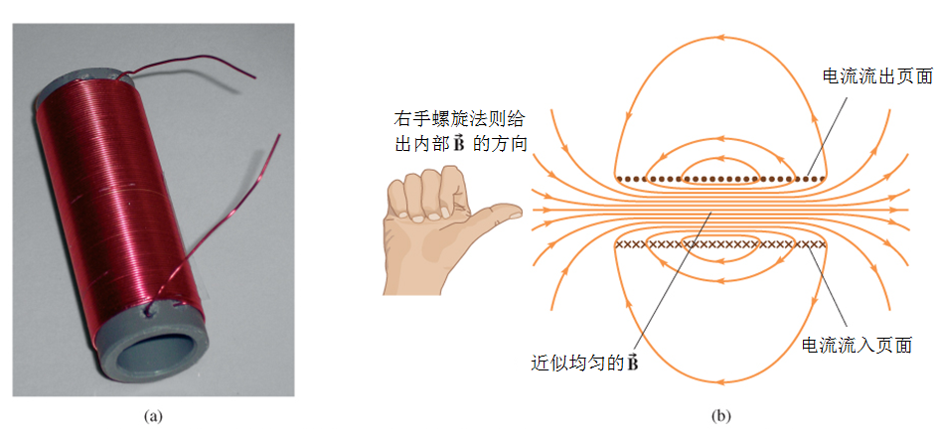
3. 理想螺线管内的磁场：
其中 N为线圈匝数，n = N/L 为单位长度的匝数。
注意：该磁场与螺线管的半径无关。螺线管是产生近似匀强磁场的一种方式。
绕得很紧密的“无限长”螺线管
图19.38 a）螺线管。b）螺线管的磁场
Notes:
螺线管为“无限长”，亦即螺线管的长度较其直径打得多时。

Slide 18
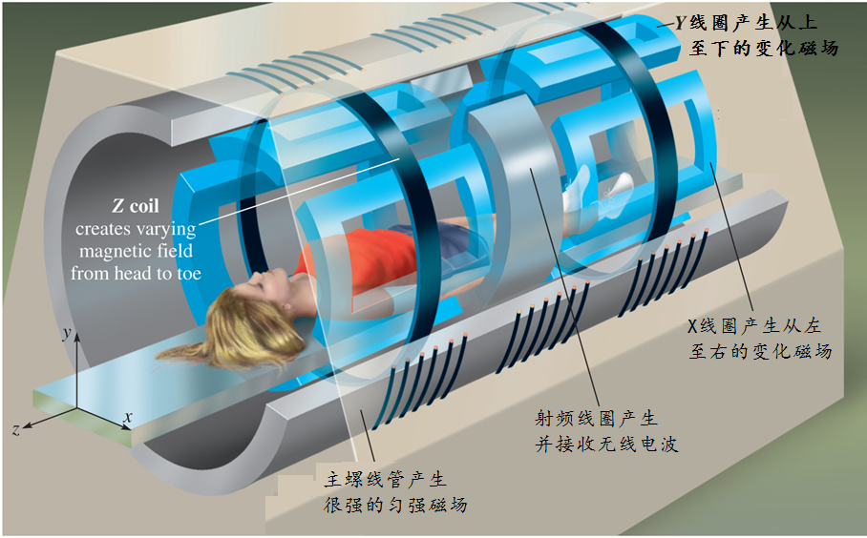
应用：磁共振成像
通过外加梯度磁场检测所发射出的电磁波，据此可以绘制成物体内部的结构图像，经常为人们所利用的原子核有: 1H、11B、13C、17O、19F、31P，在物理、化学、医疗、石油化工、考古等方面获得了广泛的应用。
Notes:
核磁共振是磁矩不为零的原子核，在外磁场作用下自旋能级发生塞曼分裂，共振吸收某一定频率的射频辐射的物理过程。核磁共振波谱学是光谱学的一个分支，其共振频率在射频波段，相应的跃迁是核自旋在核塞曼能级上的跃迁。
I值为零的原子核可以看做是一种非自旋的球体，I为1/2的原子核可以看做是一种电荷分 布均匀的自旋球体，1H，13C，15N，19F，31P的I均为1/2，它们的原子核皆为电荷分布均匀的自旋 球体。I大于1/2的原子核可以看做是一种电荷分布不均匀的自旋椭球体。 [2]

Slide 19
作业：136页计算题38题，41题
复习16章，写总结

